Slide 1
Acesso Balcão 2020
Novembro 2020

Slide 2
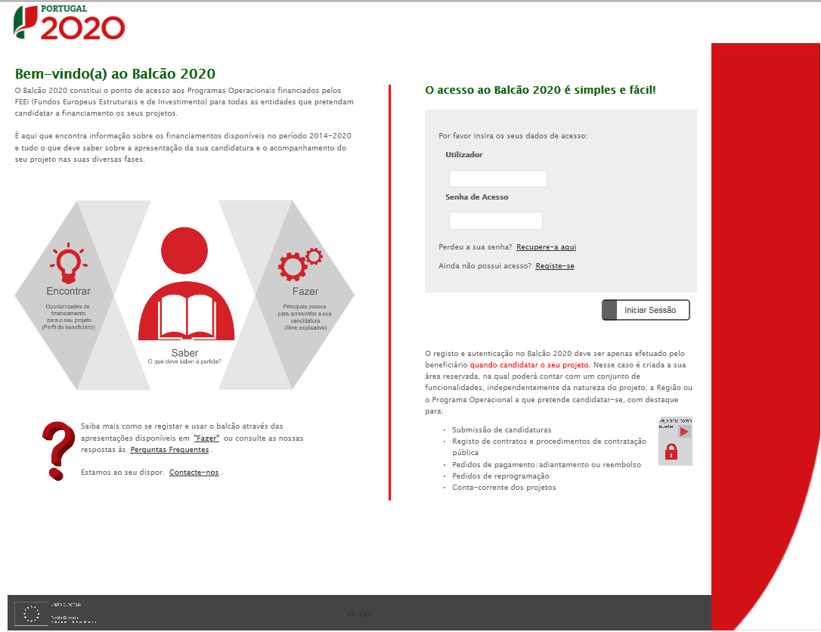
Página Inicial
Página Inicial do Balcão 2020 para registo de entidades, acesso de utilizadores e formalização de operações.
https://www.balcao.portugal2020.pt/

Slide 3
Recuperação de Senha
O acesso é realizado com o NIF – Número Fiscal de Contribuinte.
Caso não se recorde da senha de acesso ao Balcão 2020, deve aceder à funcionalidade de recuperação de senha de acesso clicando em
Recupere-a aqui:
https://balcao.portugal2020.pt/Balcao2020/Utilizador/Utilizador/SolicitarRecuperacaoPassword

Slide 4
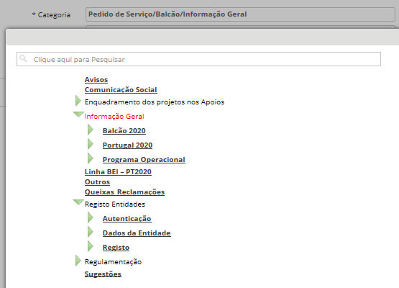
Balcão 2020 – Contacte-nos
Se necessitar de apoio, e ainda não tiver acesso ao Balcão 2020, envie a sua mensagem para: https://www.portugal2020.pt/content/contacte-nos
Caso tenha credenciais de acesso ao Balcão 2020, deverá registar a questão na área reservada.
Em qualquer um dos casos, seleccione a categoria “Registo de Entidades” no âmbito do registo no Balcão, e “Avisos”, caso tenha dúvidas no âmbito do formulário, seleccionando o aviso específico.

Slide 5
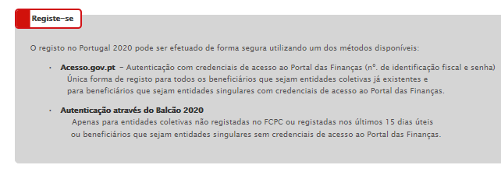
Registo
O registo com o NIF – Número Fiscal de Contribuinte da entidade, pode ser realizado de duas formas:
Modelo Acesso.gov: autenticação com credenciais de acesso ao Portal das Finanças (nº. de identificação fiscal e senha) - Única forma de registo para todos os beneficiários que sejam entidades coletivas já existentes e para beneficiários que sejam entidades singulares com credenciais de acesso ao Portal das Finanças.
Modelo declarativo: apenas para entidades coletivas não registadas no FCPC – Ficheiro Central de Pessoas Coletivas ou registadas nos últimos 15 dias úteis ou beneficiários que sejam entidades singulares sem credenciais de acesso ao Portal das Finanças.

Slide 6
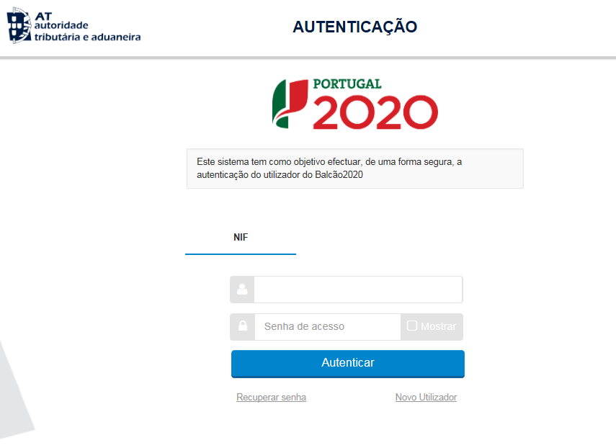
Autenticação AT
No registo através do método “Modelo Acesso.gov”, o utilizador deve autenticar-se com as credenciais de acesso ao Portal das Finanças (nº. de identificação fiscal e senha).

Slide 7
Lista de Campos a Preencher
Após o registo, o utilizador deve preencher alguns campos (slides seguintes). Tenha presente que quando recorre à autenticação GOV, muitos destes campos ficam automaticamente preenchidos, com base na informação já disponível na Administração Pública.

Slide 8
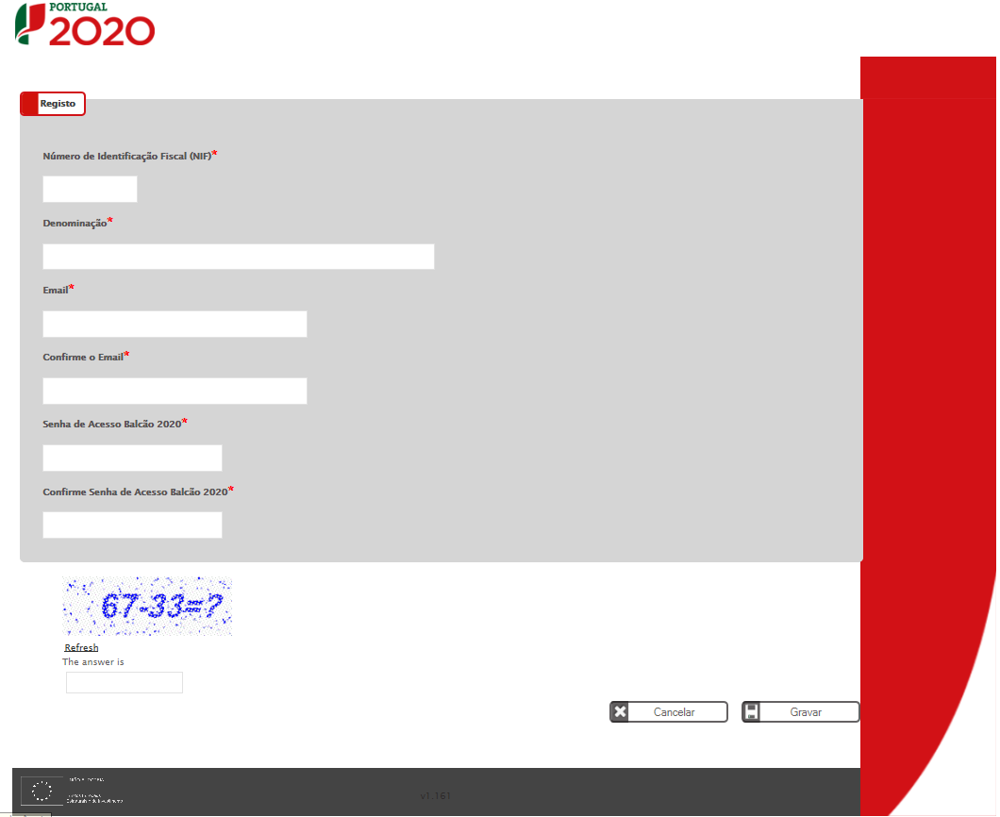
Registo
Define o endereço de email associado ao Balcão 2020 e a senha de acesso ao Balcão 2020.

Slide 9
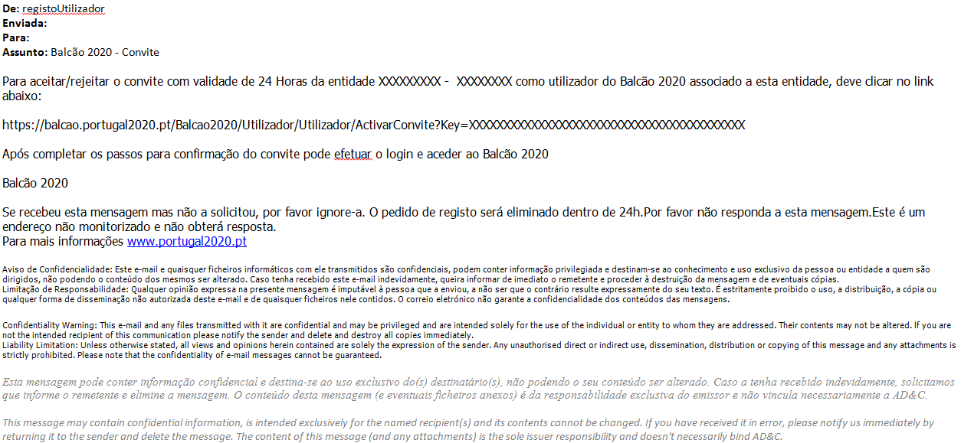
Email de Ativação
Depois do preenchimento do ecrã anterior, recebe um email no endereço indicado, com um link. Ao clicar no link, finaliza o processo de acesso ao Balcão 2020.

Slide 10
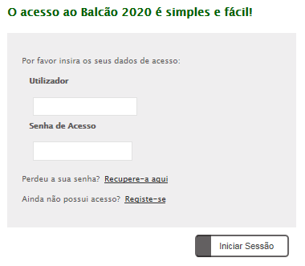
Acesso
Terminado o processo de registo, acede ao Balcão 2020 inserindo o Nº de Identificação Fiscal (utilizador) e a senha de acesso ao Balcão 2020, escolhida anteriormente.

Slide 11
Dados da Entidade
Já no Balcão 2020, deverá preencher os dados que constituem a caracterização da entidade para efeitos de cadastro e que se encontram organizados em três grupos:
1. Identificação;
2. Contactos;
3. Caracterização do Beneficiário.
No processo de registo, todos os campos para preenchimento declarativo são editáveis, e todos os que foram preenchidos automaticamente estão fechados e sem possibilidade de alteração pelo utilizador.
A informação preenchida automaticamente por fonte da Administração Pública é fornecida pelo IRN (http://www.irn.mj.pt/sections/irn), IAPMEI, e AT. Caso o utilizador queira atualizar estes dados, só poderá fazê-lo junto destas entidades.
Os campos de preenchimento obrigatório são assinalados com um asterisco (*).

Slide 12
Informação
O utilizador tem ainda disponível um conjunto de informação para consulta e ajuda no processo de registo no Balcão 2020 e no preenchimento dos dados solicitados.
Perguntas Frequentes
https://www.portugal2020.pt/content/faq-perguntas-frequentes
Vídeos
https://www.portugal2020.pt/sites/default/files/balcao2020videos.pdf
Ajuda on-line
https://balcao.portugal2020.pt/Balcao2020/Content/themes/base/pdf/Entidades_Beneficiarias_Ajuda_Online.pdf

Slide 13
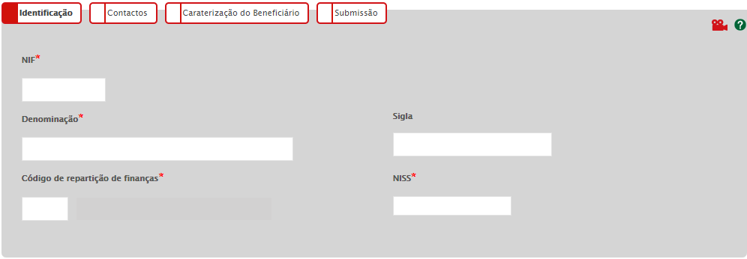
Identificação
O utilizador identifica a entidade.

Slide 14
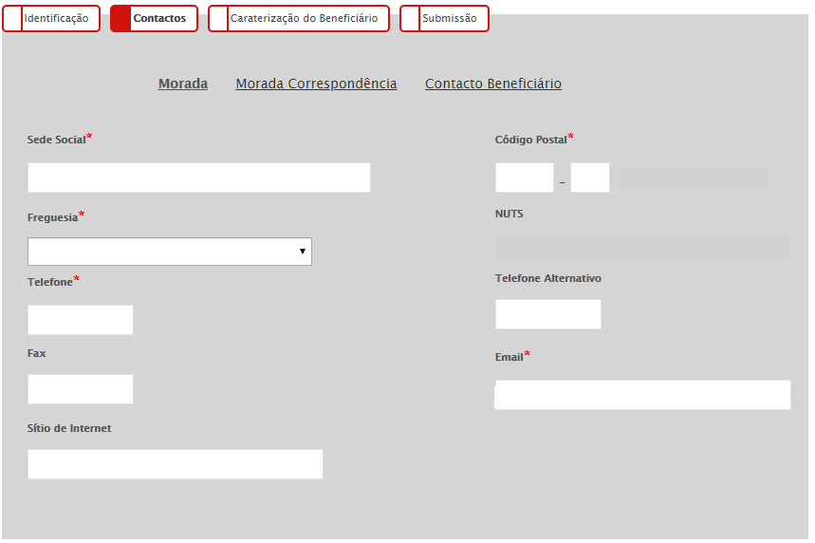
Contactos
Introduz a morada da Sede Social da entidade.

Slide 15
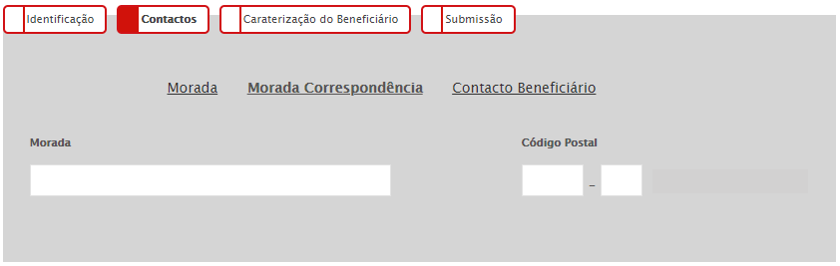
Contactos
Introduz a morada da entidade para efeitos de correspondência.

Slide 16
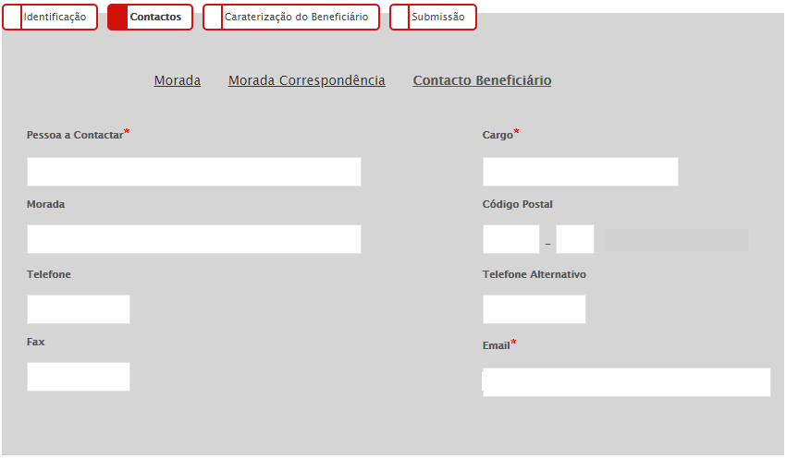
Contactos
Coloca informação sobre a pessoa de contacto da entidade.

Slide 17
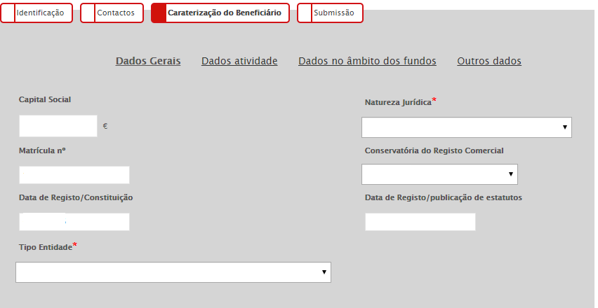
Caracterização
Caracteriza a entidade.

Slide 18
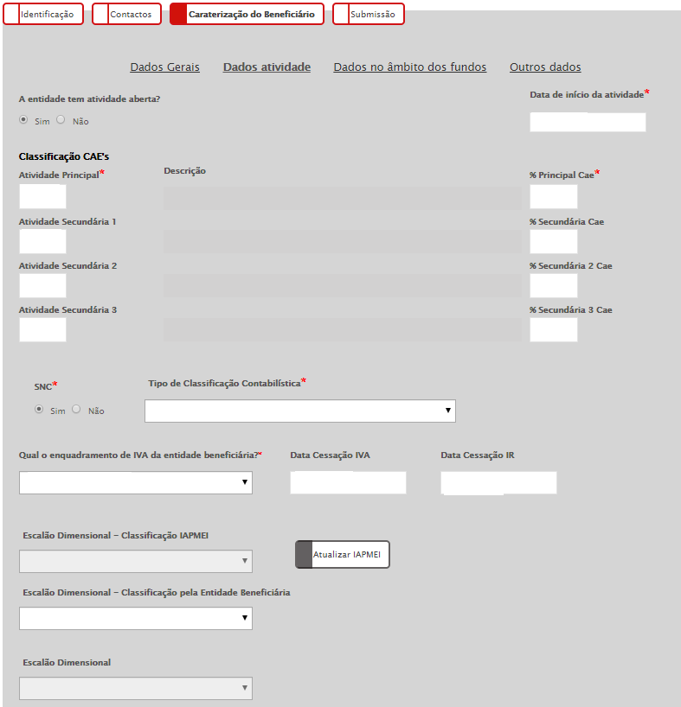
Caracterização
Introduz alguns dados sobre a atividade da entidade.

Slide 19
Caracterização
É empresário em Nome Individual?
Tem apenas um Código do Imposto sobre o Rendimento das Pessoas Singulares - CIRS (Tabela CIRS do artigo 151.º)?
Neste caso, como preencher o CAE - Código de Atividade Económica?
Preenche com o CAE que enquadre as atividades identificadas no CIRS, ou seja, escolhe um ou mais que se adequem às atividades que realiza.

Slide 20
Balcão 2020 – Caracterização
Certificação PME. Como Obter?
Se pretende obter a sua certificação como micro, pequena ou média empresa, ou consultar o seu processo de certificação, aceda a:
https://www.iapmei.pt/Paginas/certificacao-PME.aspx

Slide 21
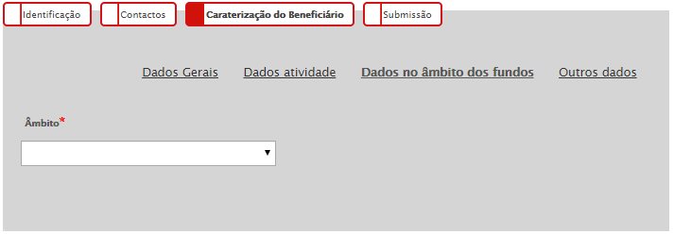
Caracterização
Preenche ainda outros dados de caracterização relativos ao posicionamento do beneficiário em termos de abrangência das atividades a implementar (Local, Regional, Nacional, Não Aplicável)

Slide 22
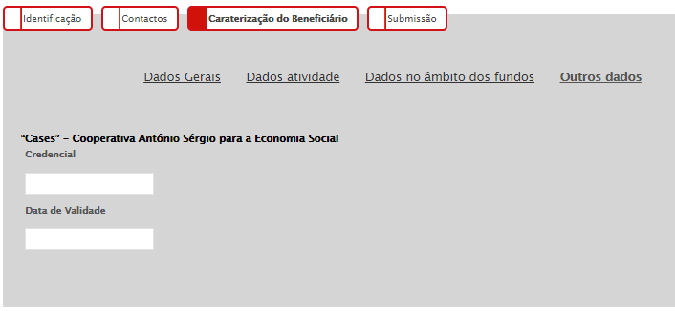
Caracterização
Consulta os dados relativos à acreditação CASES, caso se aplique.

Slide 23
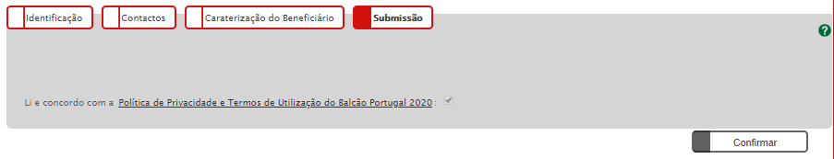
Submissão
Por fim, submete os dados.
O processo fica concluído em poucos passos!

